Slide 1
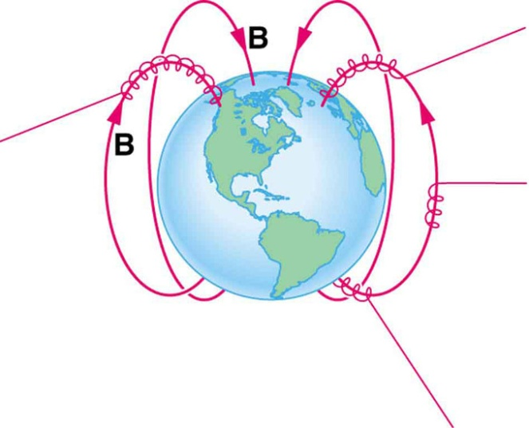
Ρεύμα μέσα σε μαγνητικό πεδίο

Slide 2
1. Κινούμενο φορτίο μέσα σε μαγνητικό πεδίο
Όταν ένα φορτισμένο σωματίδιο διέρχεται από ένα μαγνητικό πεδίο, δέχεται τη δύναμη Lorentz η οποία ελάχιστα μοιάζει με τις συνήθεις δυνάμεις.
Η δύναμη Lorentz ασκείται μόνο όταν το φορτισμένο σωματίδιο κινείται ως προς το πεδίο σε μία διεύθυνση που σχηματίζει γωνία με τις δυναμικές γραμμές του πεδίου.

Slide 3
Ας εξετάσουμε αναλυτικά τους παράγοντες που καθορίζουν την δύναμη Lorentz.
Το μέτρο της δύναμης Lorentz είναι ανάλογο του φορτίου του κινούμενου σωματιδίου και της δύναμης του πεδίου. Επιπλέον εξαρτάται και από την γωνία μεταξύ της ταχύτητας του σωματιδίου και των δυναμικών γραμμών του πεδίου: η δύναμη γίνεται μέγιστη όταν η γωνία είναι ορθή και μηδενίζεται όταν η γωνία είναι μηδέν (δηλαδή όταν κινείται παράλληλα με τις δυναμικές γραμμές).

Slide 4
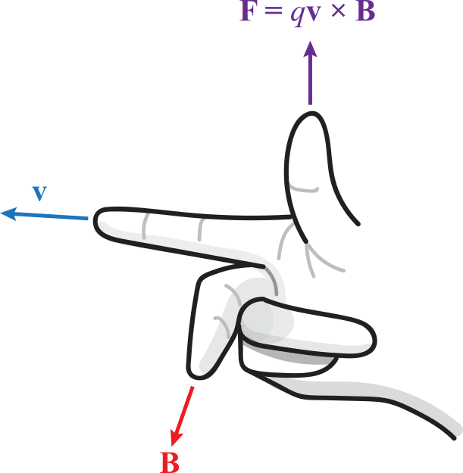
Η διεύθυνση της δύναμης Lorentz είναι πάντα κάθετη τόσο προς το πεδίο όσο και προς την διεύθυνση κίνησης του σωματιδίου.
Η κατεύθυνσή της προσδιορίζεται με βάση τον κανόνα του δεξιού χεριού:
F
v
Β

Slide 5
Κανόνας του δεξιού χεριού: εάν ο δείκτης του δεξιού χεριού δείχνει στην κατεύθυνση της ταχύτητας ( v ) ενός θετικά φορτισμένου σωματιδίου και ο μέσος στην κατεύθυνση του μαγνητικού πεδίου ( Β ), τότε η κατεύθυνση της δύναμης Lorentz ( F ) υποδεικνύεται από τον αντίχειρα σε θέση κάθετη προς τα άλλα δύο δάκτυλα. Αν το φορτίο είναι αρνητικό τότε η δύναμη θα είναι στην αντίθετη κατεύθυνση από αυτήν του αντίχειρα.

Slide 6
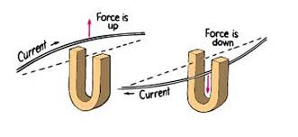
2. Ρευματοφόρος αγωγός σε μαγνητικό πεδίο
Το ηλεκτρικό ρεύμα αποτελείται από κινούμενα ηλεκτρόνια. Έτσι, όταν ένας ρευματοφόρος αγωγός βρίσκεται μέσα σε ένα μαγνητικό πεδίο, η δύναμη Lorentz που ασκείται στα ηλεκτρόνια μεταφέρεται και στον αγωγό μέσα στον οποίο κινούνται.

Slide 7
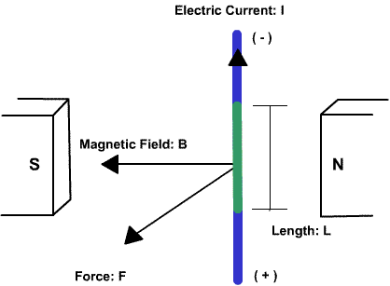
Όταν ο αγωγός είναι κάθετος στο μαγνητικό πεδίο, η δύναμη υπολογίζεται από τον ακόλουθο τύπο: F = BIL
όπου F είναι η δύναμη, B η ισχύς του πεδίου, I η ένταση του ηλεκτρικού ρεύματος και L το μήκος του τμήματος του αγωγού το οποίο βρίσκεται εντός του πεδίου.

